Slide 1
PLATAFORMA DE PRUEBA PARA
LA SEGUNDA ITERACION DE THE BEAN 2
Wladimir Araya

Slide 2
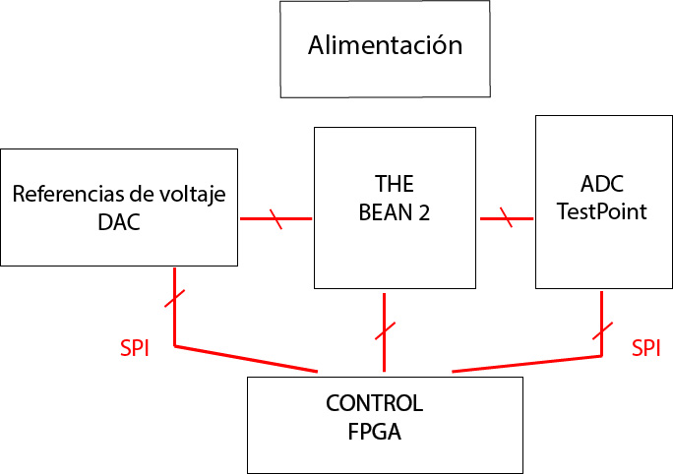
La plataforma

Slide 3
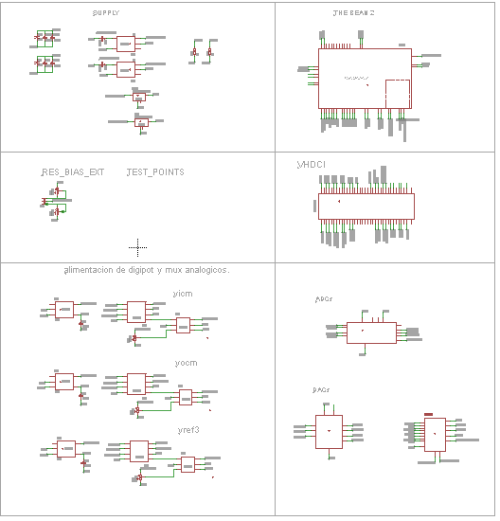
El esquemático

Slide 4
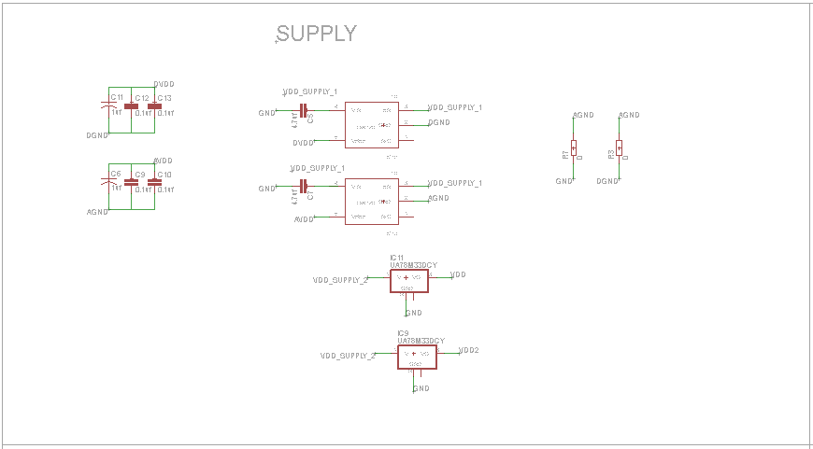
El esquemático

Slide 5
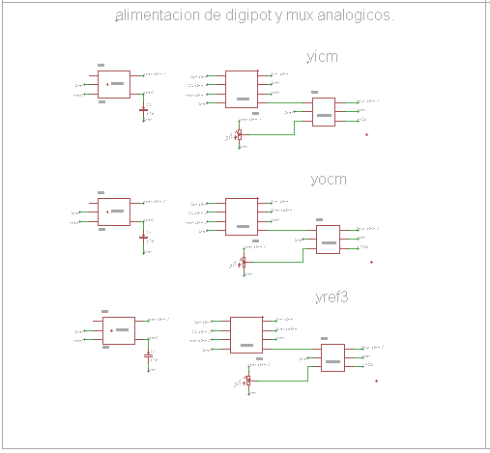
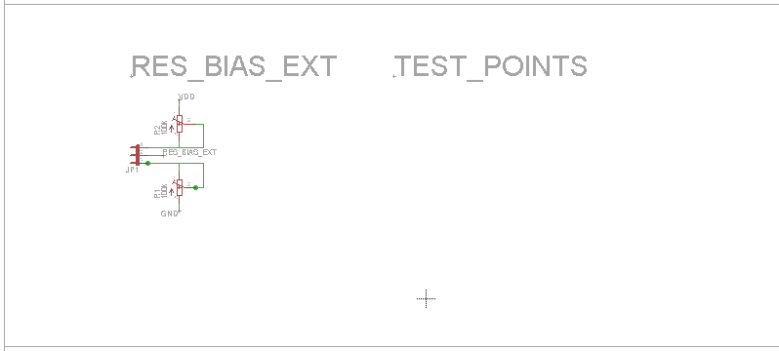
El esquemático

Slide 6
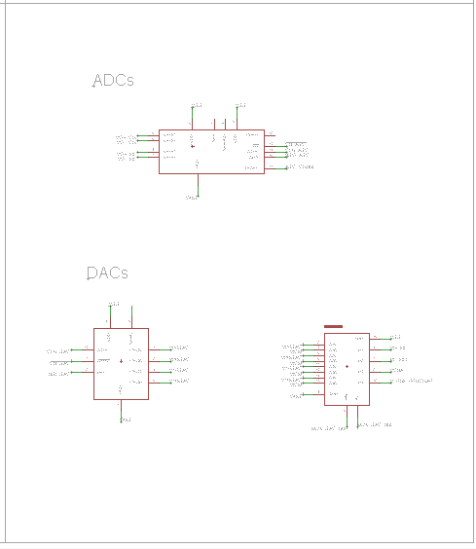
El esquemático

Slide 7
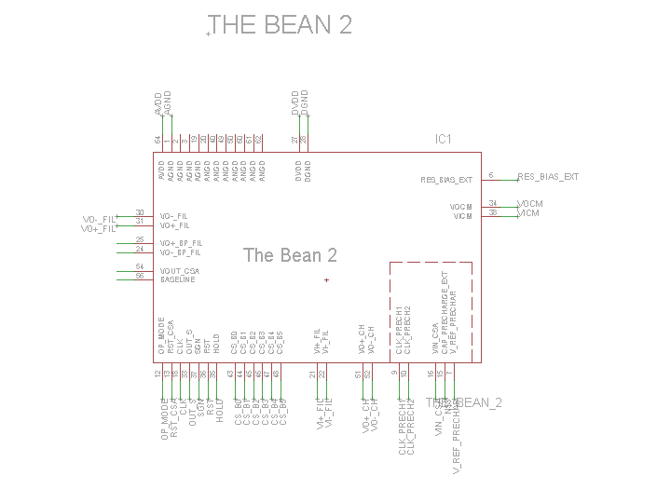
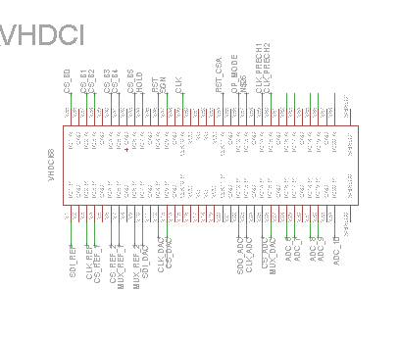
El esquemático

Slide 8
DAC
Requisitos:
- 2 DACs
- Diferenciales.
- 12 bits de resolución.
- Interfaz SPI.

Slide 9
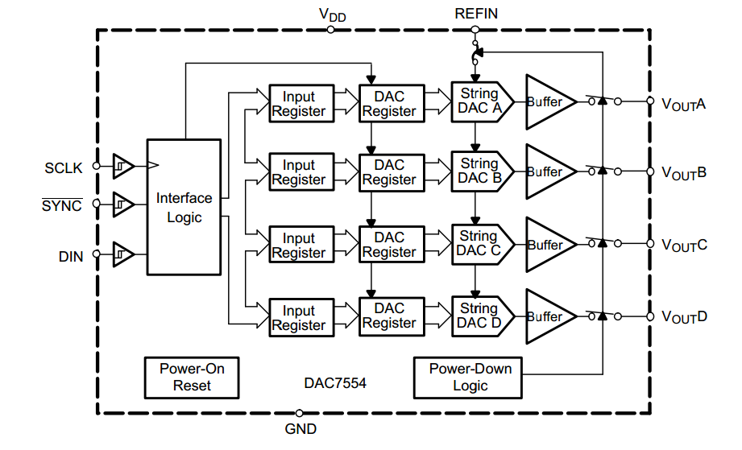
DAC
DAC7554
-Texas Intrument.
- 4 DACs (Emulan 2 diferenciales).
- 12 bits de resolución.
- Riel a Riel.
-Interfaz SPI (hasta 50MHz).
- Package 10MSOP

Slide 10
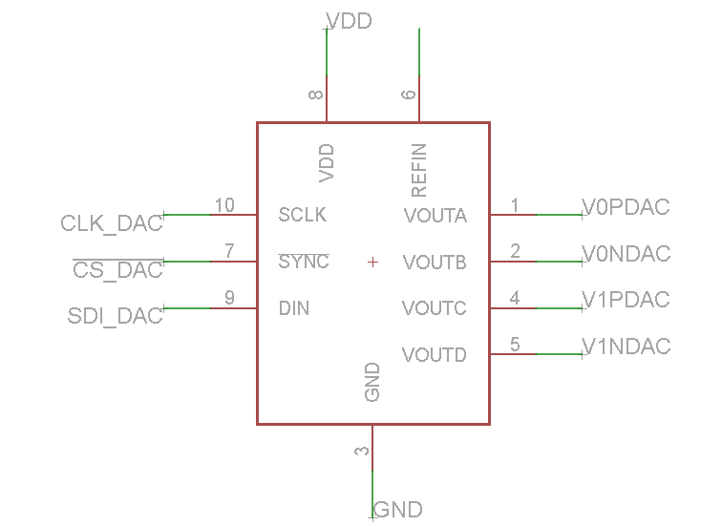
DAC
DAC7554
Símbolo

Slide 11
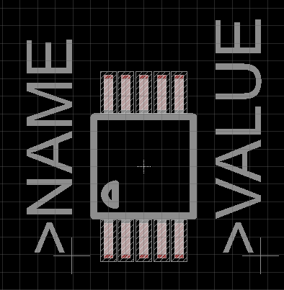
DAC
DAC7554
Package
MSOP10

Slide 12
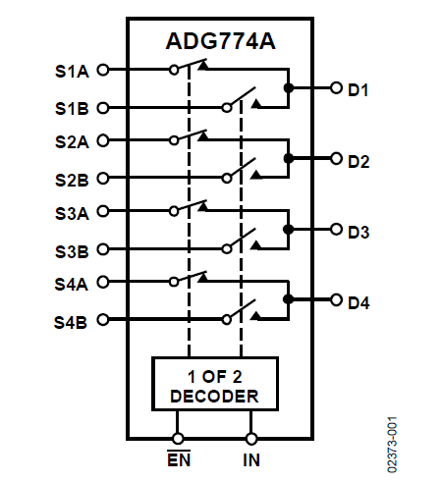
MUX 4:1
ADG774
-Analog Device
4Mux (Emular escalones)
- Switching rápido(400MHz)
ton=6ns
toff=3ns
- Package 16QSSOP

Slide 13
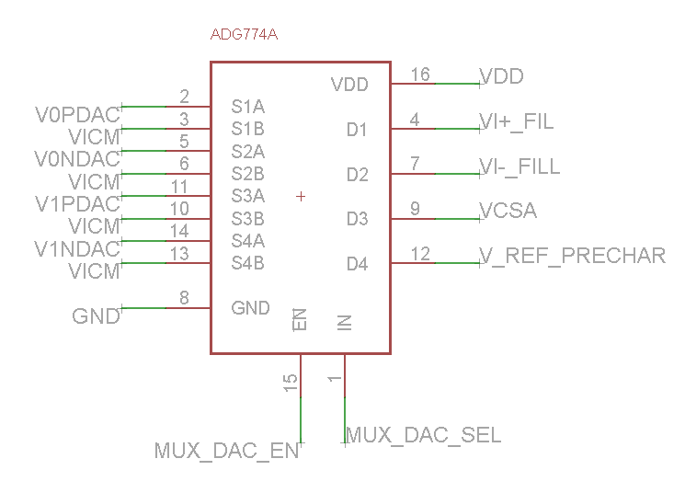
MUX 4:1
ADG774
Símbolo

Slide 14

MUX 4:1
DAC7554
Package
QSOP-16

Slide 15
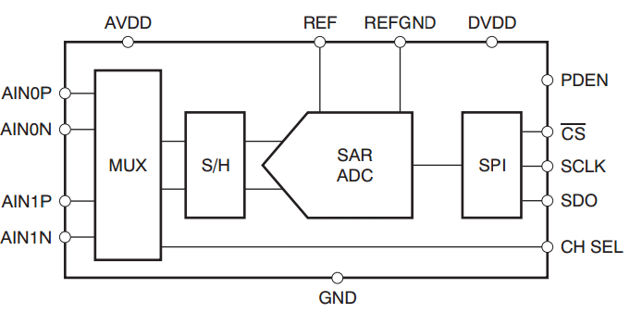
ADC
ADS7947
- Texas Instrument.
- Dos canales diferenciales.
- Soporta 10 y 12 bits
- Tasa de muestreo 2M. (34MHz SCLK with a 16-clock frame)
- Package WQFN16.

Slide 16
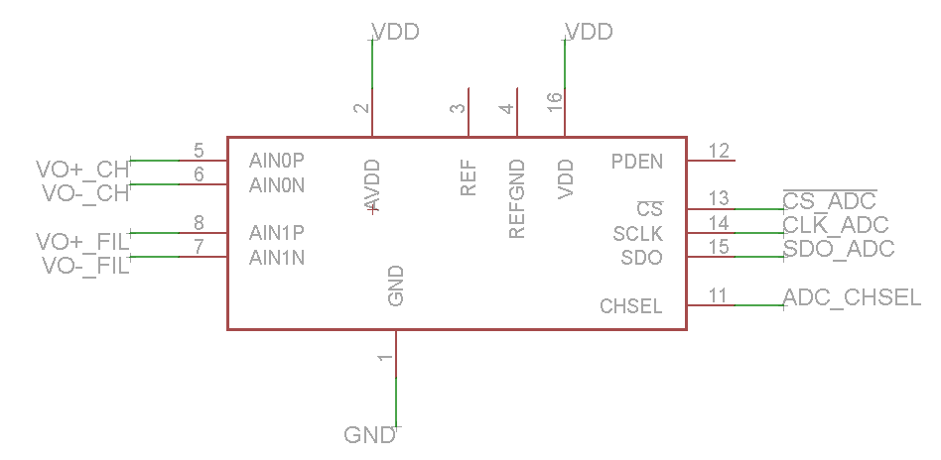
ADC
ADS7947
Símbolo

Slide 17
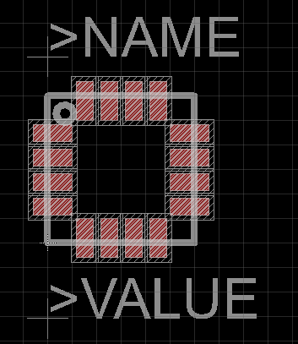
ADC
ADS7947
Package
WQFN16

Slide 18
The Bean 2
DAC7554
-Texas Intrument.
- 4 DACs (Emulan 2 diferenciales).
- 12 bits de resolución.
- Riel a Riel.
-Interfaz SPI (hasta 50MHz).
- Package 10MSOP

Slide 19
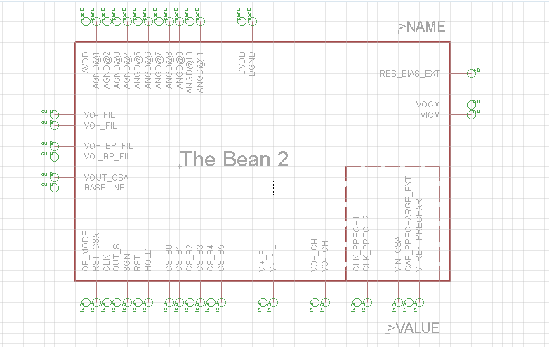
The Bean 2
The Bean 2
Símbolo

Slide 20
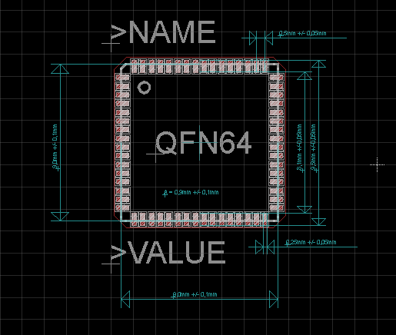
The Bean 2
The bean 2
Package
QFN64

Slide 21
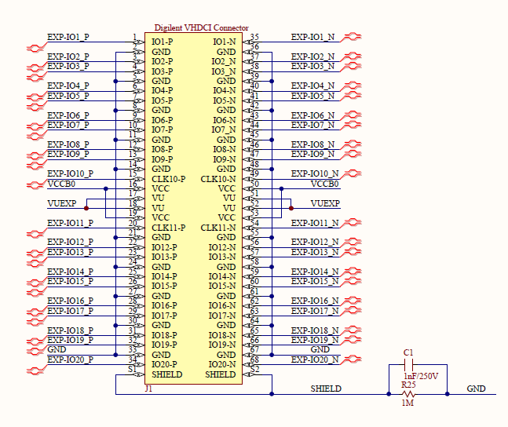
VHDC
El conector
- 40 pines digitales

Slide 22
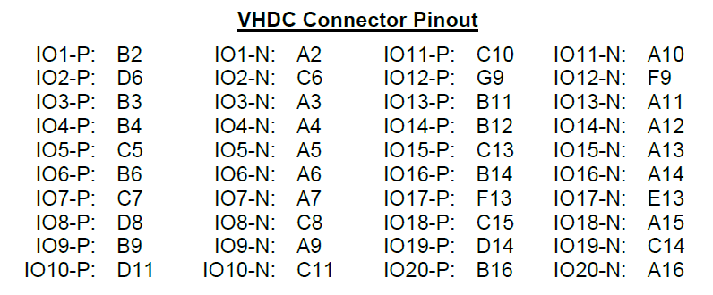
VHDC
VHDC
40 pines digitales

Slide 23
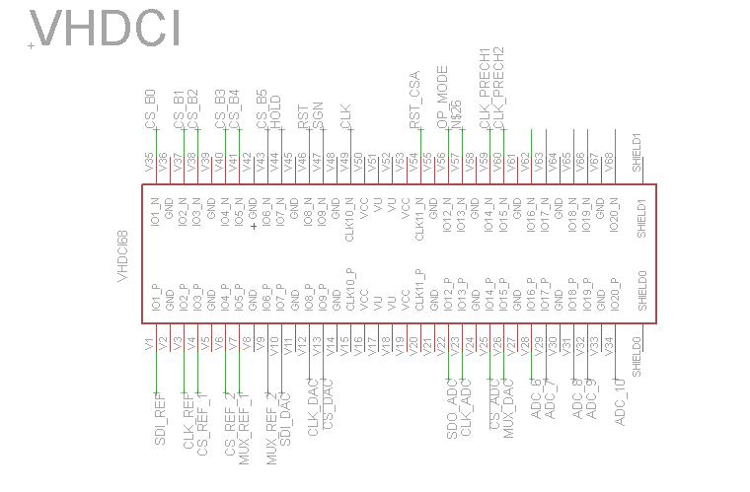
VHDC
VHDC
Símbolo

Slide 24
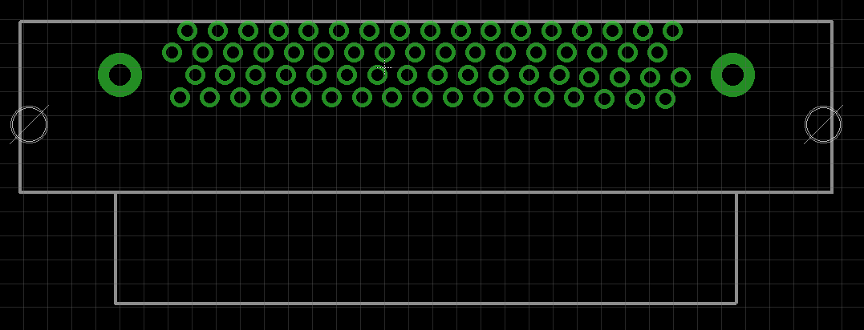
VHDC
VHDC
Package

